Slide 1

Notes:
Bonjour à toutes et à tous, et bienvenue dans ce cours de préparation à la certification CAPM du PMI, pour l'année académique deux mille vingt-six, deux mille vingt-sept. Le CAPM, pour Certified Associate in Project Management, est la certification d'entrée du Project Management Institute. Ce premier module porte sur les fondamentaux du management de projet. Nous allons poser les définitions de base, découvrir les rôles clés, les structures d'organisation, les cycles de vie, et les règles d'éthique qui encadrent notre métier.

Slide 2
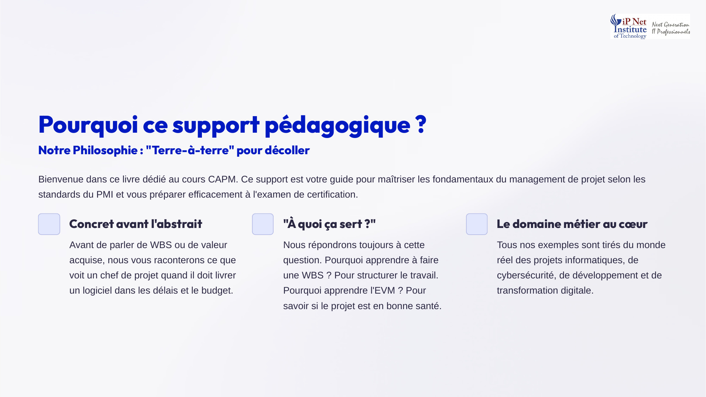
Notes:
Pourquoi ce support pédagogique ? Notre philosophie est simple, être terre à terre pour mieux décoller. D'abord, le concret avant l'abstrait. Avant de parler de WBS ou de valeur acquise, nous partirons de ce que vit réellement un chef de projet qui doit livrer un logiciel dans les délais et le budget. Ensuite, nous répondrons toujours à la question, à quoi ça sert ? Et enfin, le domaine métier est au coeur du cours, avec des exemples tirés de l'informatique, de la cybersécurité, du développement et de la transformation digitale.

Slide 3
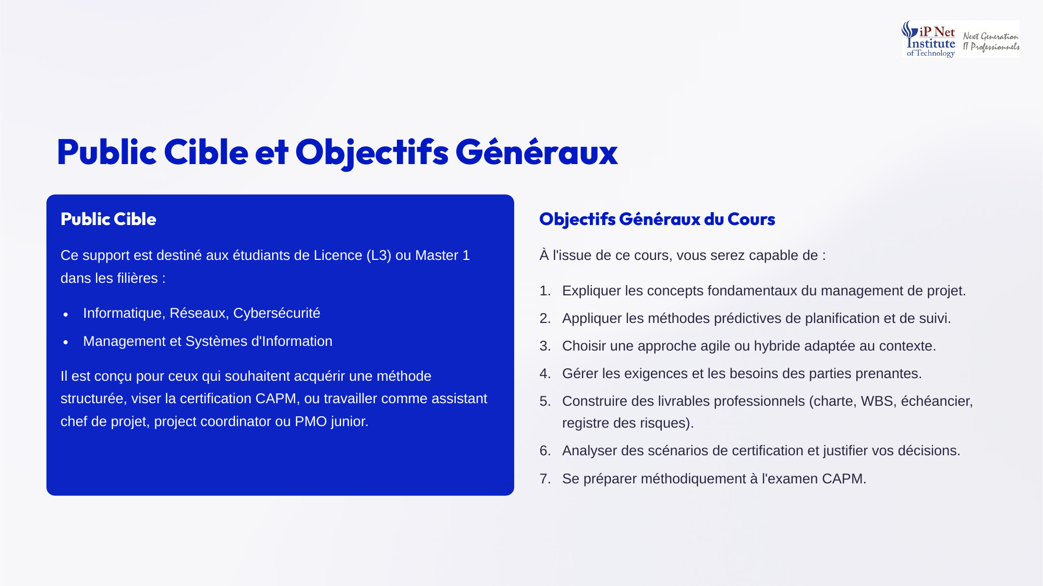
Notes:
Ce cours s'adresse aux étudiants de licence trois ou de master un, en informatique, réseaux, cybersécurité, management et systèmes d'information. Il vise ceux qui veulent une méthode structurée, préparer le CAPM, ou devenir assistant chef de projet, coordinateur de projet ou PMO junior. À la fin du cours, vous saurez expliquer les concepts fondamentaux, appliquer les méthodes prédictives, choisir une approche agile ou hybride, gérer les exigences, construire des livrables professionnels, analyser des scénarios d'examen, et vous préparer méthodiquement à la certification.

Slide 4
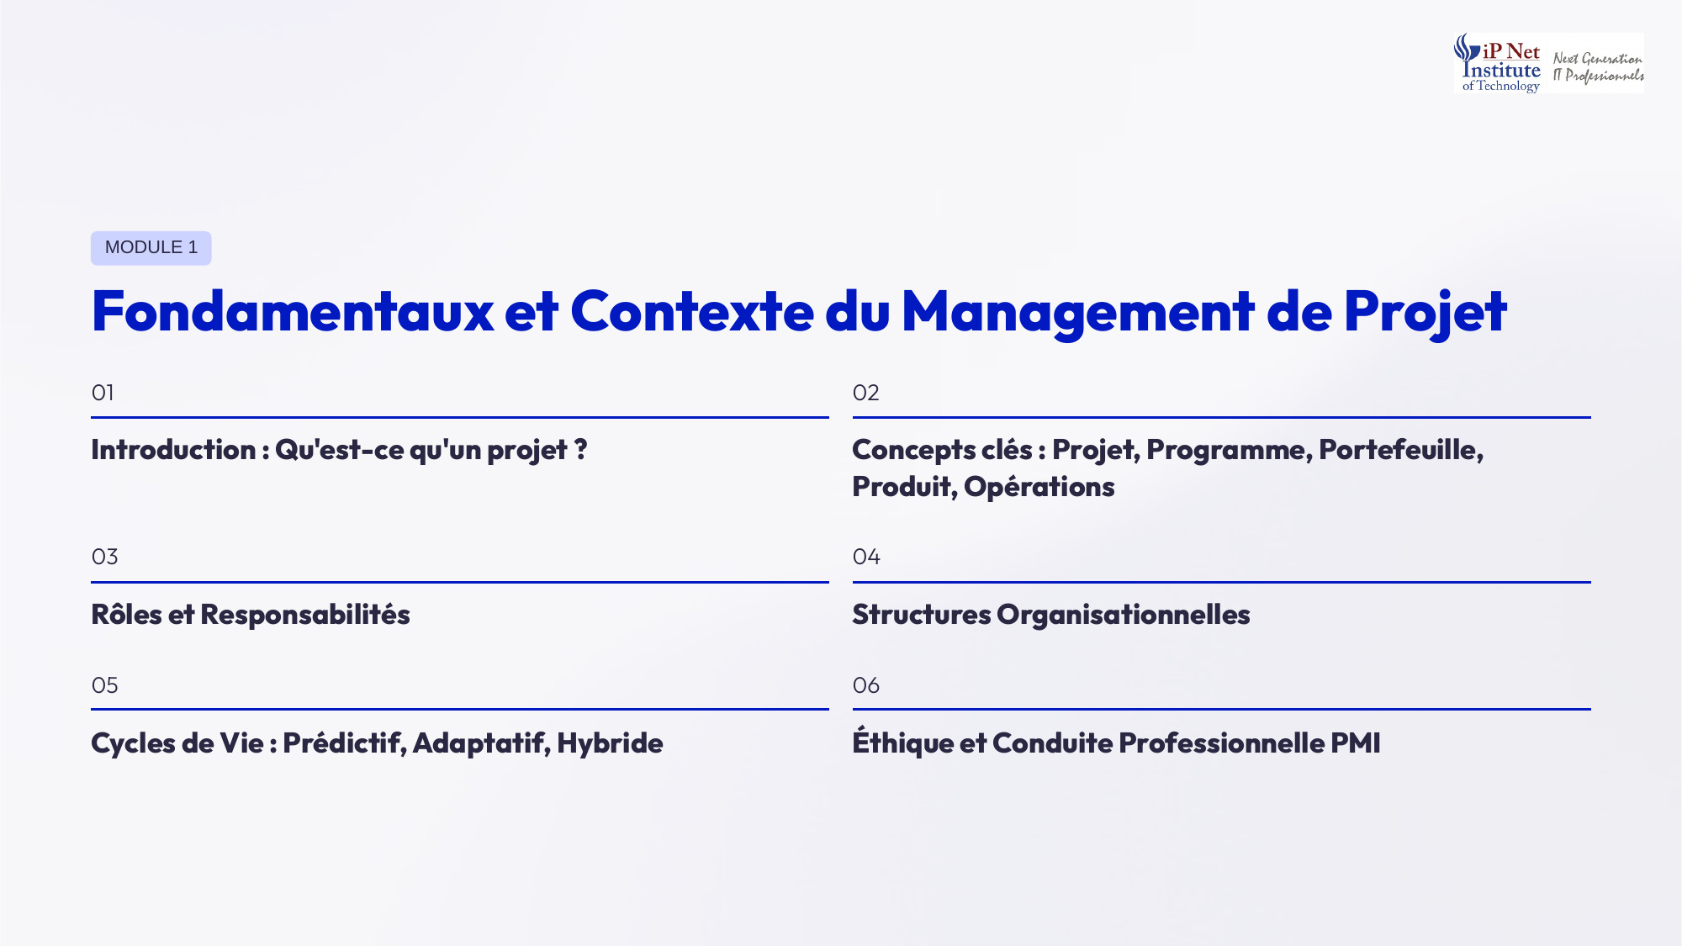
Notes:
Voici le plan de ce premier module, consacré aux fondamentaux et au contexte du management de projet. Nous commencerons par une question simple, qu'est-ce qu'un projet ? Puis nous distinguerons les concepts clés, projet, programme, portefeuille, produit et opérations. Nous verrons ensuite les rôles et responsabilités, puis les structures organisationnelles et leur influence sur le chef de projet. Nous étudierons les trois cycles de vie, prédictif, adaptatif et hybride. Et nous terminerons par l'éthique et la conduite professionnelle selon le PMI.

Slide 5
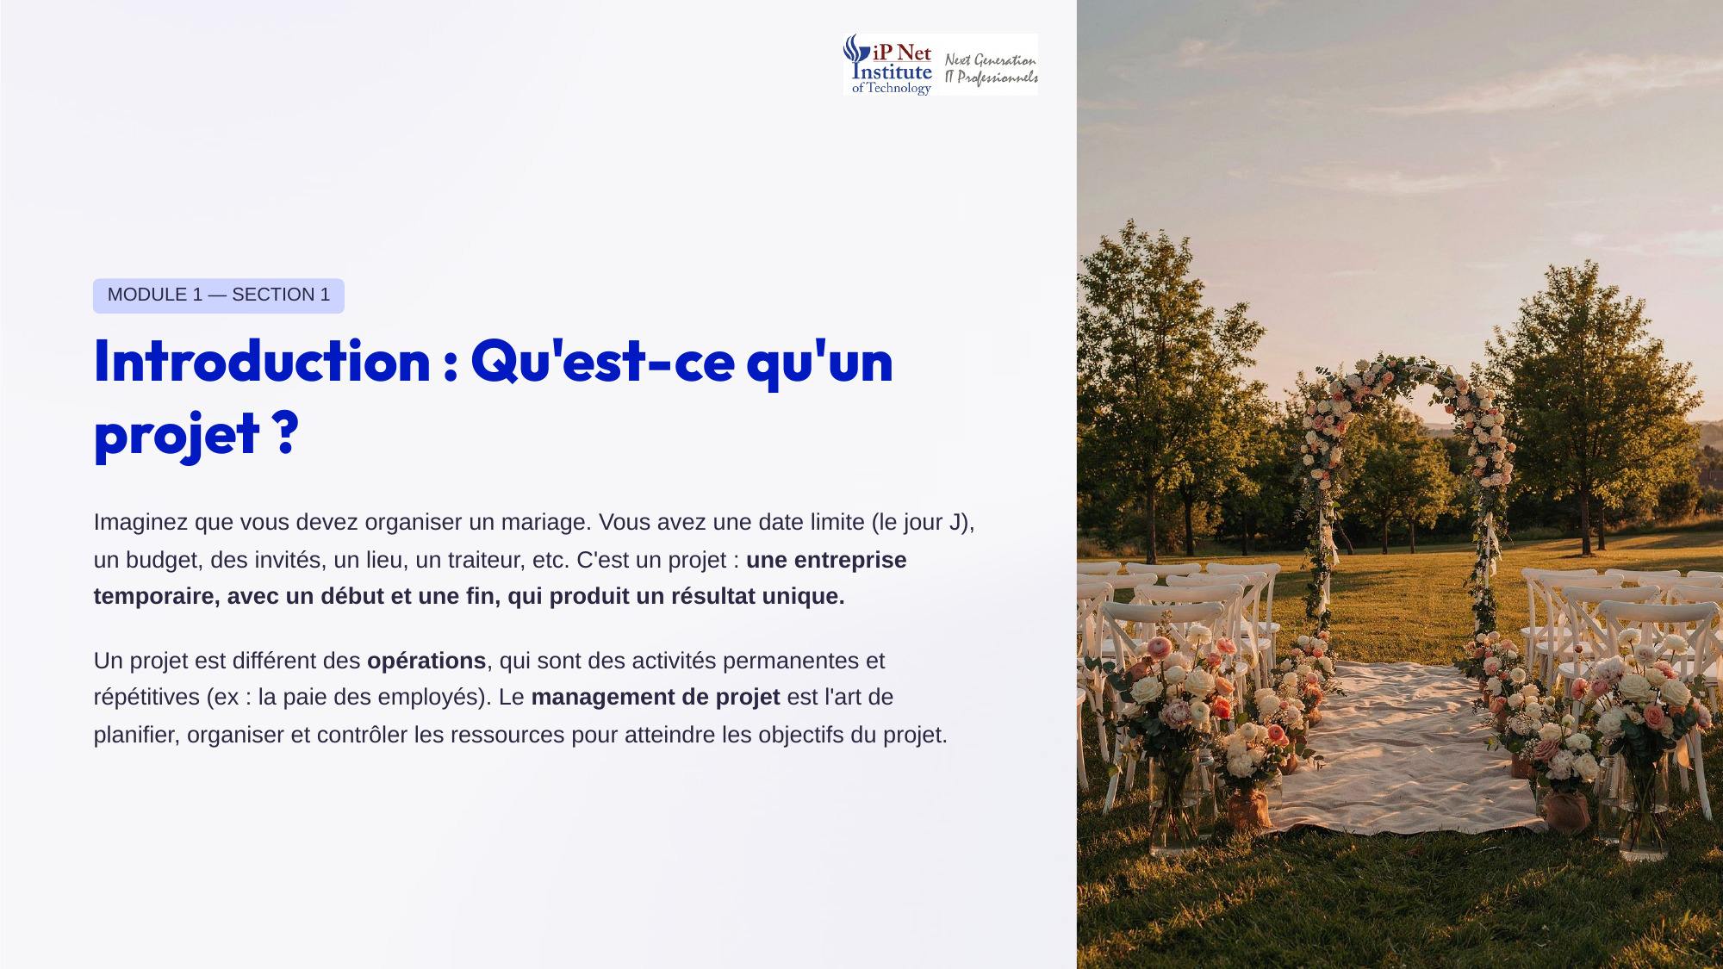
Notes:
Qu'est-ce qu'un projet ? Imaginez que vous organisez un mariage. Vous avez une date limite, le jour J, un budget, des invités, un lieu, un traiteur. C'est un projet, c'est-à-dire une entreprise temporaire, avec un début et une fin, qui produit un résultat unique. Un projet se distingue des opérations, qui sont des activités permanentes et répétitives, comme le calcul de la paie chaque mois. Le management de projet est l'art de planifier, d'organiser et de contrôler les ressources pour atteindre les objectifs du projet.

Slide 6
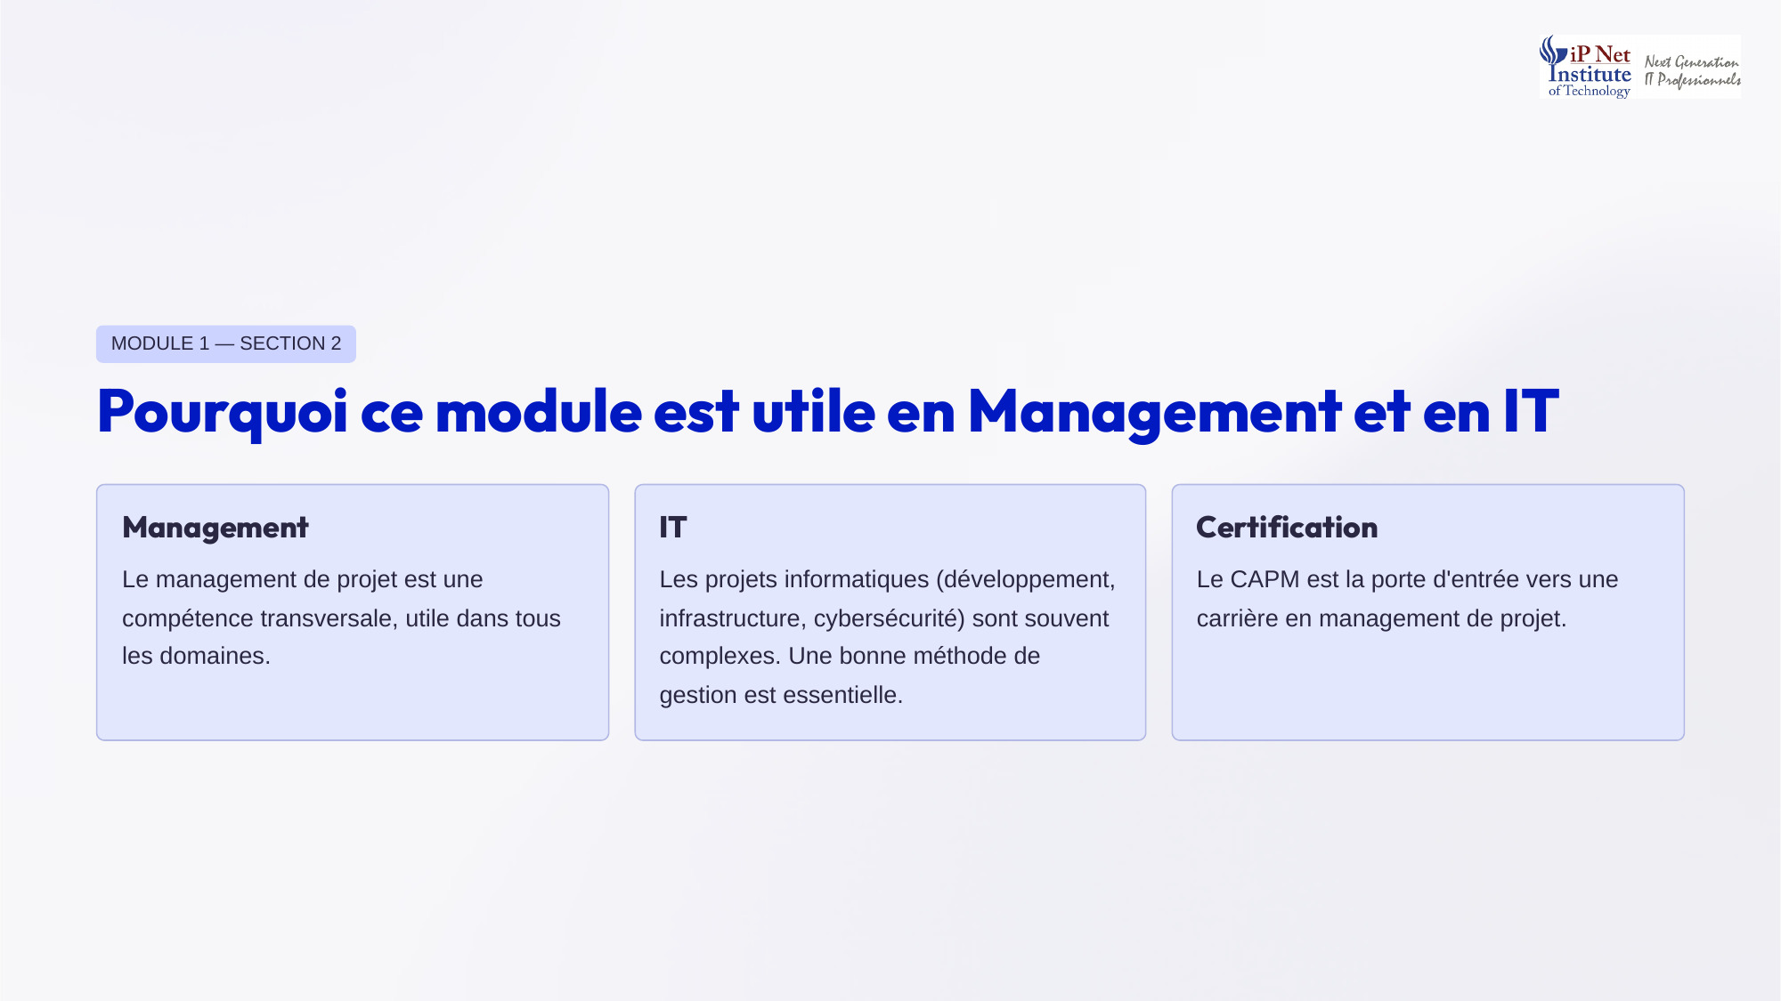
Notes:
Pourquoi ce module est-il utile ? En management d'abord, car la gestion de projet est une compétence transversale, utile dans tous les domaines, du marketing aux ressources humaines. En informatique ensuite, car les projets de développement, d'infrastructure ou de cybersécurité sont souvent complexes, avec de nombreuses dépendances techniques. Une bonne méthode de gestion y est essentielle. Et enfin pour la certification, car le CAPM est la porte d'entrée vers une carrière en management de projet, reconnue à l'international par les employeurs.

Slide 7
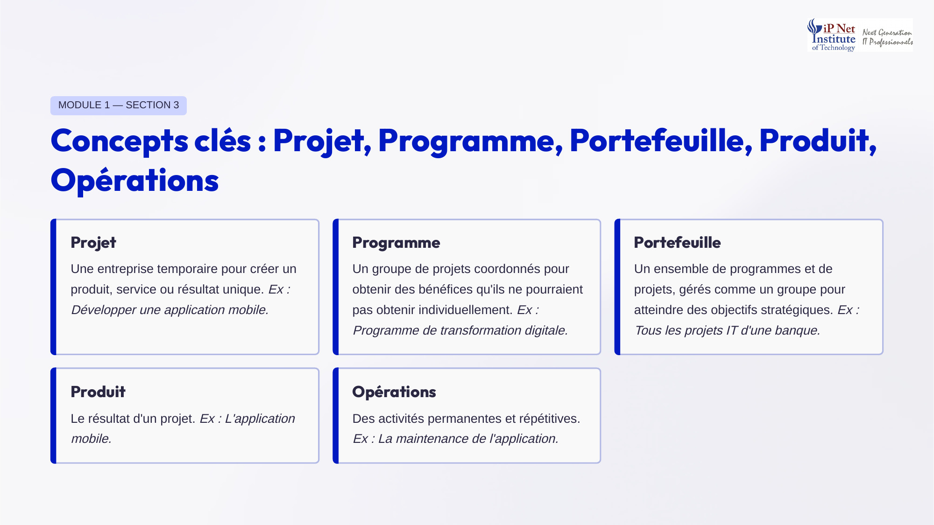
Notes:
Distinguons cinq concepts clés. Un projet est une entreprise temporaire, qui crée un produit, un service ou un résultat unique, par exemple développer une application mobile. Un programme est un groupe de projets coordonnés, pour obtenir des bénéfices impossibles à obtenir séparément, comme un programme de transformation digitale. Un portefeuille regroupe programmes et projets pour atteindre des objectifs stratégiques, par exemple tous les projets informatiques d'une banque. Le produit est le résultat du projet, l'application. Et les opérations sont les activités permanentes, comme sa maintenance.

Slide 8
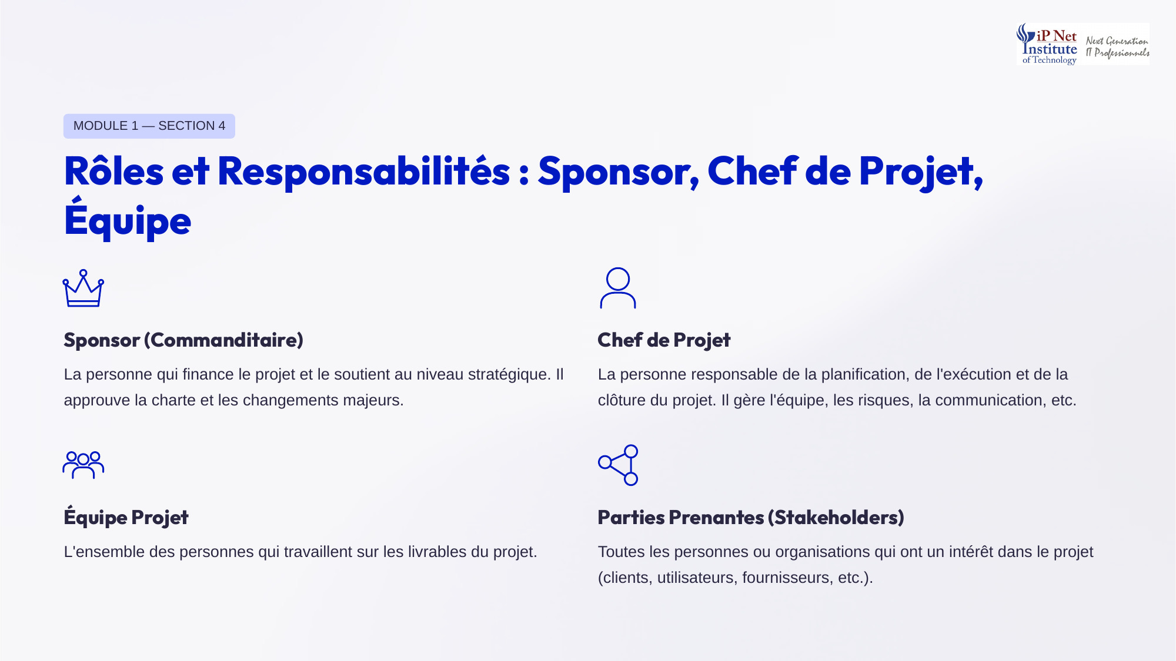
Notes:
Voyons maintenant les rôles. Le sponsor, ou commanditaire, finance le projet et le soutient au niveau stratégique. Il approuve la charte et les changements majeurs. Le chef de projet est responsable de la planification, de l'exécution et de la clôture. Il pilote l'équipe, les risques et la communication. L'équipe projet regroupe les personnes qui travaillent sur les livrables. Enfin, les parties prenantes sont toutes les personnes ou organisations qui ont un intérêt dans le projet, clients, utilisateurs, fournisseurs. Retenez-le, le sponsor finance, le chef de projet pilote.

Slide 9
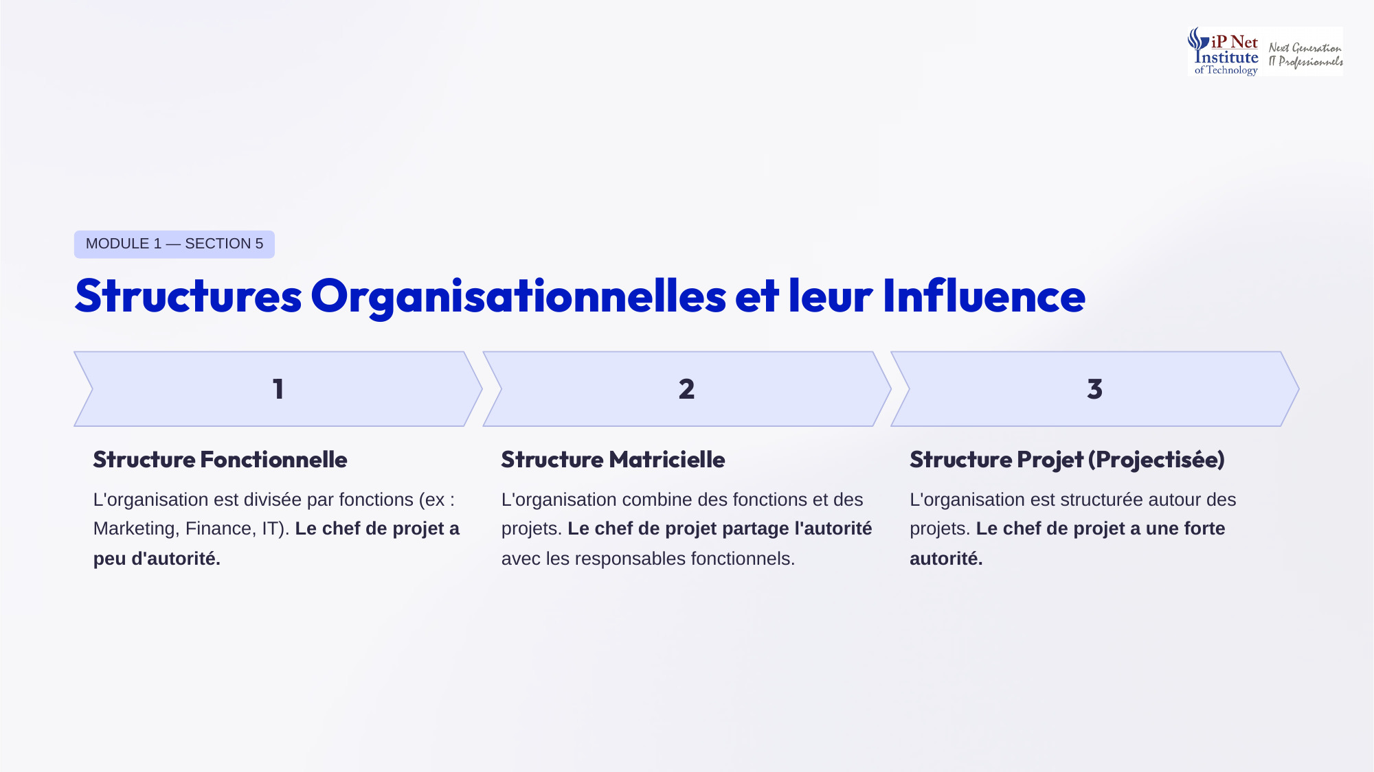
Notes:
La structure de l'organisation influence fortement l'autorité du chef de projet. Dans une structure fonctionnelle, l'entreprise est découpée par métiers, marketing, finance, informatique. Le chef de projet y a peu d'autorité, car les ressources dépendent des responsables de service. Dans une structure matricielle, fonctions et projets se combinent, et le chef de projet partage l'autorité avec les responsables fonctionnels. Enfin, dans une structure projet, ou projetisée, l'organisation est construite autour des projets, et le chef de projet dispose d'une forte autorité.

Slide 10
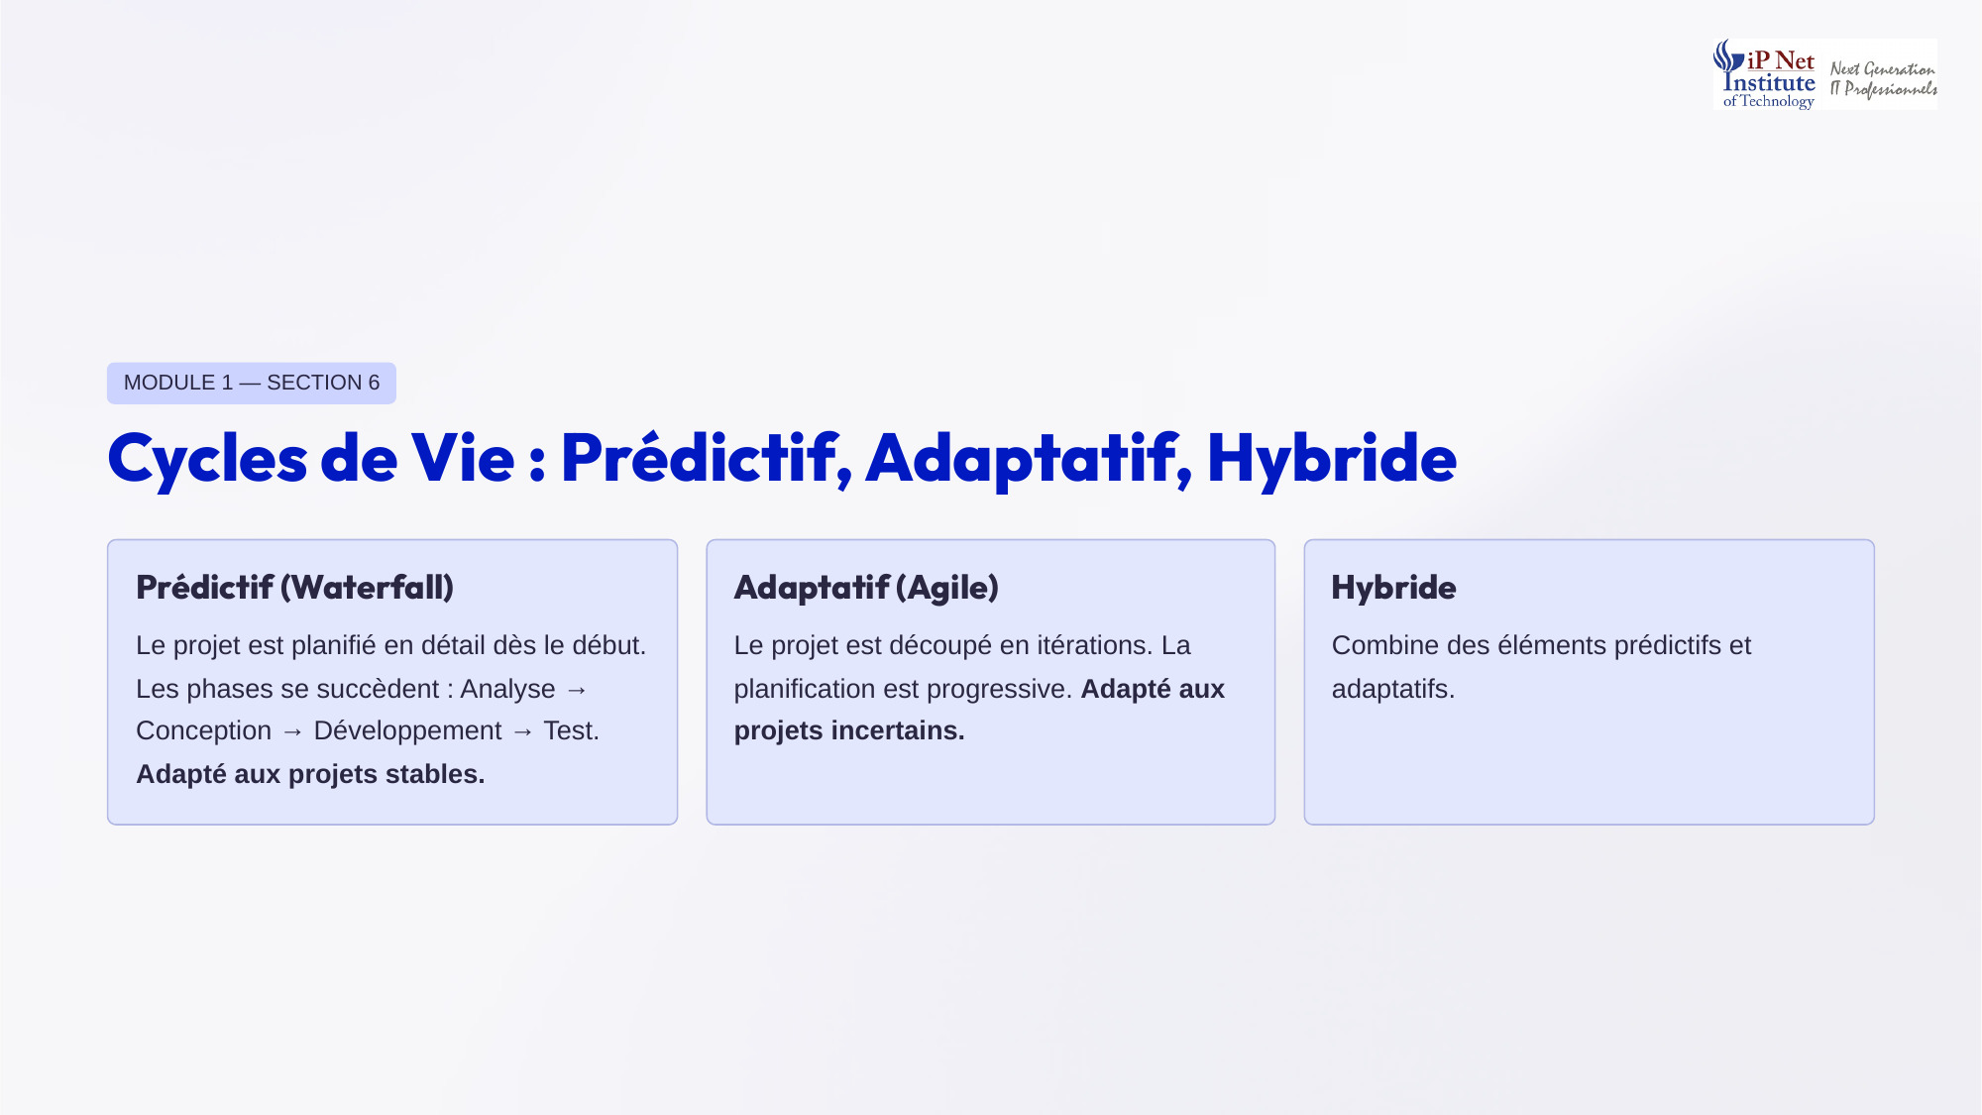
Notes:
Il existe trois cycles de vie. Le cycle prédictif, ou en cascade, planifie le projet en détail dès le début. Les phases se succèdent, analyse, conception, développement, puis test. Il convient aux projets stables, aux exigences claires. Le cycle adaptatif, ou agile, découpe le projet en itérations courtes, avec une planification progressive. Il convient aux projets incertains, où les besoins évoluent. Enfin, le cycle hybride combine des éléments prédictifs et adaptatifs, par exemple une infrastructure planifiée en cascade et un logiciel développé en itérations.

Slide 11
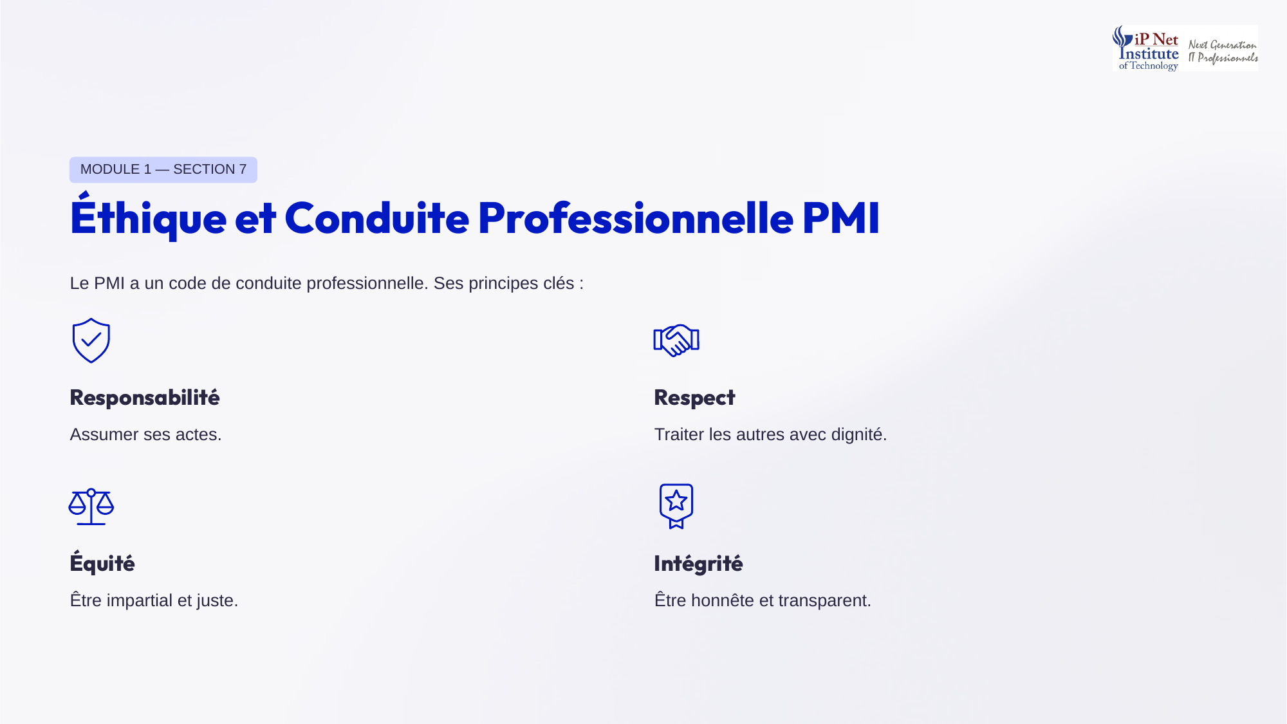
Notes:
Le PMI dispose d'un code d'éthique et de conduite professionnelle, fondé sur quatre valeurs. La responsabilité, c'est-à-dire assumer ses actes, ses décisions et leurs conséquences. Le respect, traiter les autres avec dignité, y compris leurs opinions et leurs cultures. L'équité, être impartial et juste, en évitant les conflits d'intérêts. Et l'intégrité, être honnête et transparent, par exemple en ne cachant jamais un retard au sponsor. À l'examen, face à un dilemme, la bonne réponse est presque toujours celle qui respecte ces quatre valeurs.

Slide 12
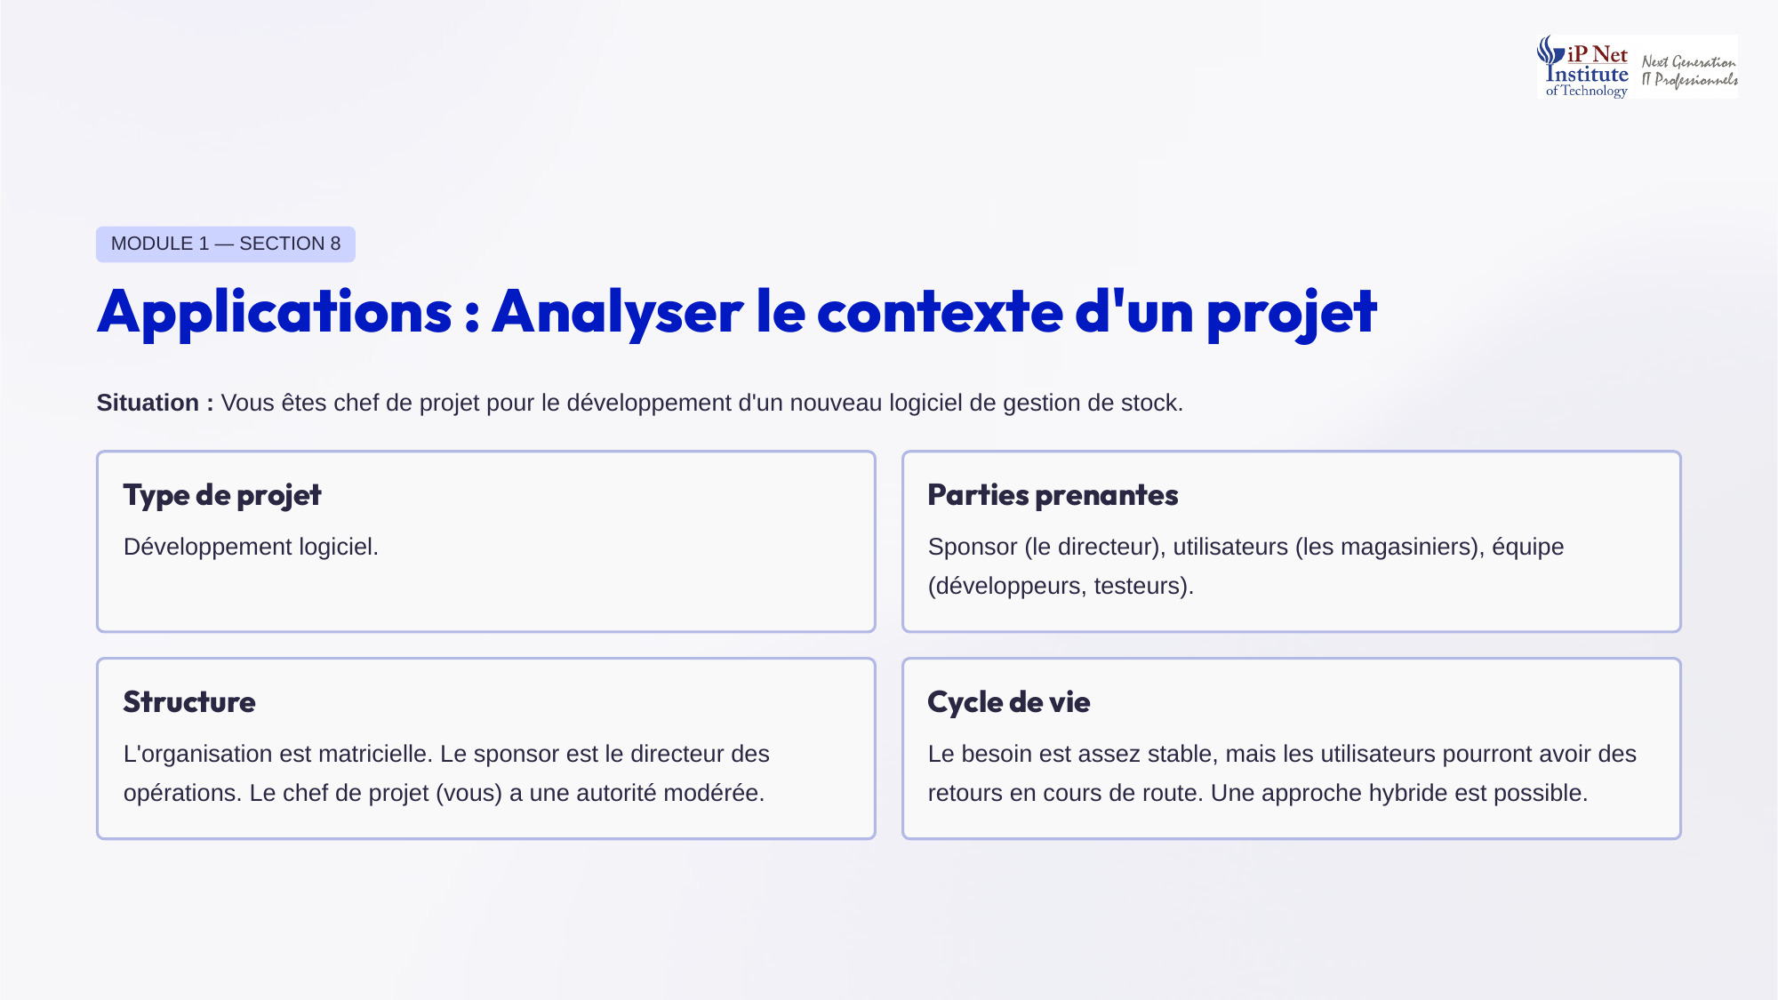
Notes:
Appliquons ces notions. Vous êtes chef de projet pour développer un nouveau logiciel de gestion de stock. Le type de projet est un développement logiciel. Les parties prenantes sont le sponsor, le directeur des opérations, les utilisateurs, c'est-à-dire les magasiniers, et l'équipe, développeurs et testeurs. L'organisation est matricielle, vous avez donc une autorité modérée. Quant au cycle de vie, le besoin est assez stable, mais les utilisateurs feront des retours en cours de route. Une approche hybride est donc un bon choix.

Slide 13
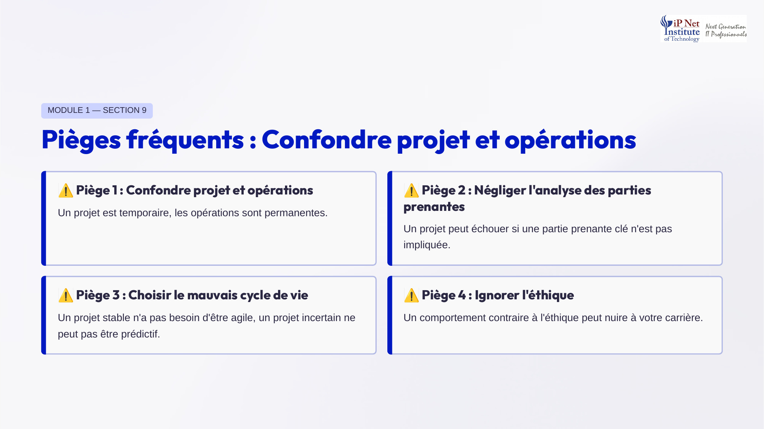
Notes:
Voici quatre pièges fréquents. Premier piège, confondre projet et opérations. Un projet est temporaire, les opérations sont permanentes. Deuxième piège, négliger l'analyse des parties prenantes. Un projet peut échouer si une partie prenante clé n'a pas été impliquée. Troisième piège, choisir le mauvais cycle de vie. Un projet stable n'a pas besoin d'être agile, et un projet très incertain ne peut pas être entièrement prédictif. Quatrième piège, ignorer l'éthique. Un comportement contraire à l'éthique peut gravement nuire à votre carrière.

Slide 14
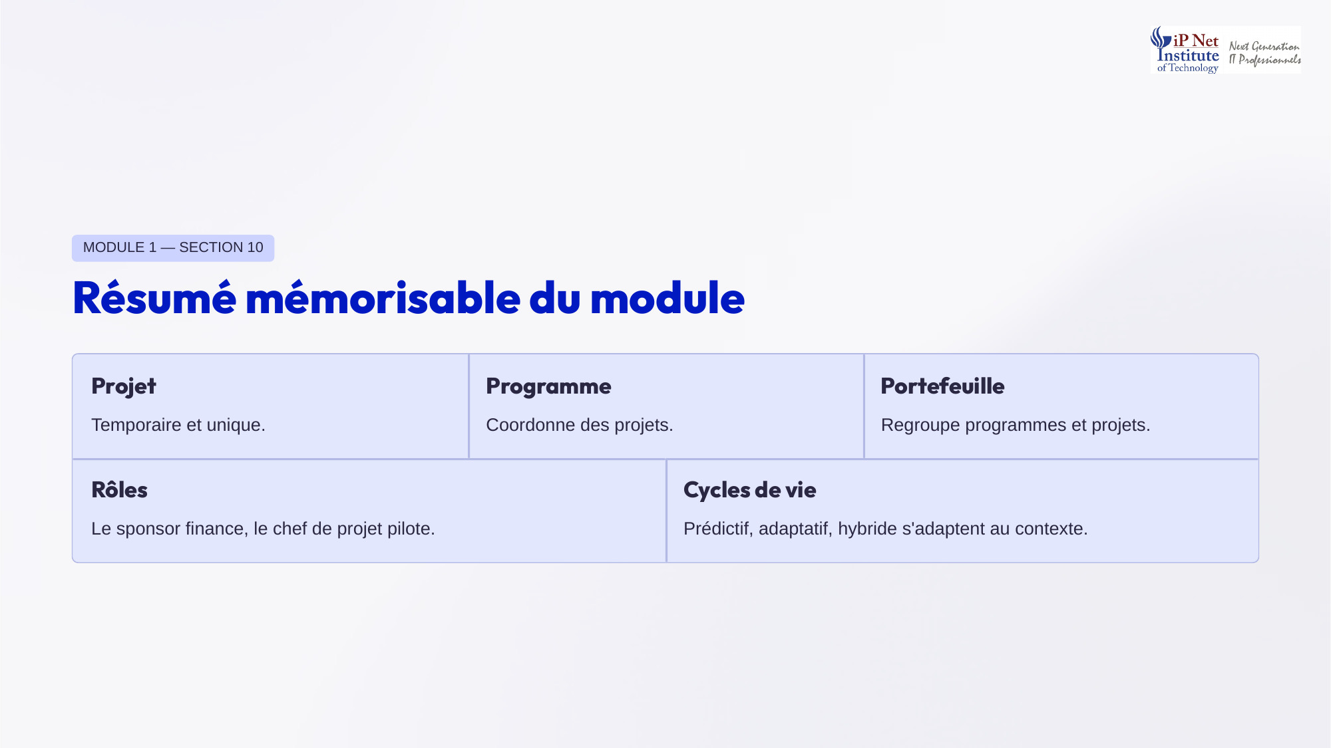
Notes:
Voici le résumé à mémoriser. Un projet est temporaire et unique. Un programme coordonne plusieurs projets liés. Un portefeuille regroupe programmes et projets autour d'objectifs stratégiques. Pour les rôles, le sponsor finance et soutient, tandis que le chef de projet pilote au quotidien. Et pour les cycles de vie, le prédictif, l'adaptatif et l'hybride s'adaptent au contexte du projet et à son niveau d'incertitude. Si vous retenez ces cinq phrases, vous maîtrisez déjà l'essentiel de ce premier module. Relisez-les avant le quiz.

Slide 15
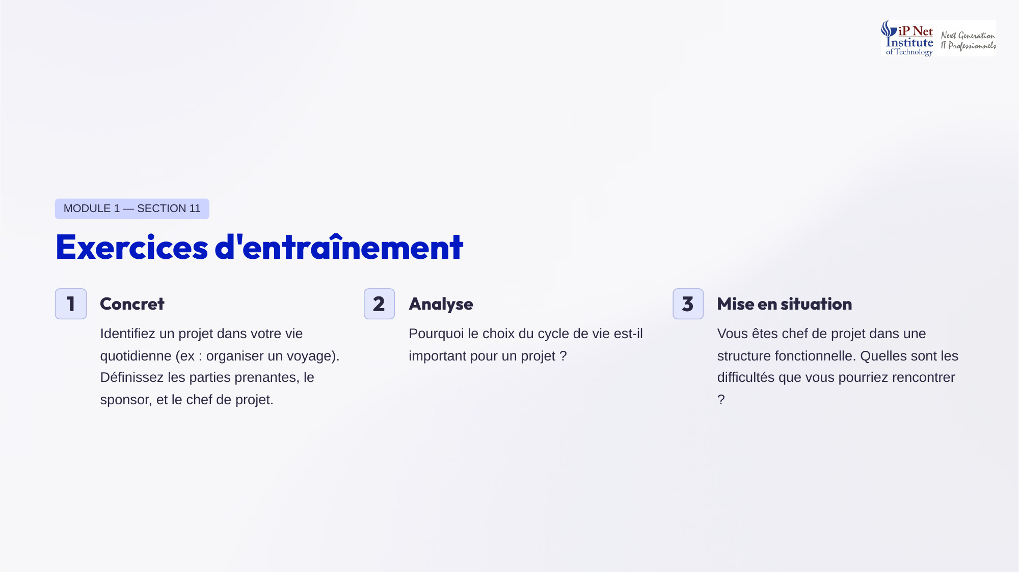
Notes:
Voici trois exercices, avec des pistes de réponse. Premier exercice, pour l'organisation d'un voyage, les parties prenantes sont les voyageurs, l'agence et l'hôtel, le sponsor est celui qui paie, et le chef de projet celui qui organise. Deuxième exercice, le choix du cycle de vie est important, car il détermine la façon de planifier, de gérer les changements et de livrer. Troisième exercice, en structure fonctionnelle, vous aurez peu d'autorité, des ressources partagées avec leur service, et des priorités parfois contradictoires.

Slide 16
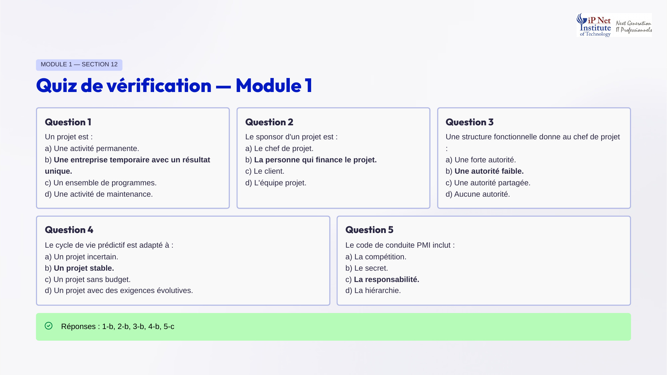
Notes:
Terminons par le quiz, avec les réponses justifiées. Question un, un projet est une entreprise temporaire avec un résultat unique, réponse b. Question deux, le sponsor est la personne qui finance le projet, réponse b. Question trois, une structure fonctionnelle donne au chef de projet une autorité faible, réponse b. Question quatre, le cycle prédictif convient à un projet stable, réponse b. Question cinq, le code de conduite du PMI inclut la responsabilité, réponse c. Bravo si vous avez tout juste, et rendez-vous au module deux.

